Slide 1
Кейс заданий по теме «Производная»
Подготовила: Рогачёва Ирина Вадимовна, учитель математики
МБОУ СОШ №6,
Пгт. Зеленоборский

Slide 2
1.Кластер 2.Справочный материал 3.Карточки-информаторы 4.Верные и неверные утверждения 5.Задания на готовых чертежах 6.Задания ЕГЭ
Содержание:

Slide 3
Кластер
определение
Геометрический смысл
k = tgα = f '(x₀).
Исследование функции
физический смысл
производная
Монотонность и
экстремумы
Наибольшее и наименьшее
значение функции
x'(t). = ν(t)
Три правила дифференциро-
вания
Формулы дифференциро-вания
Уравнение касательной
Производная:
суммы ;произведения;
частного
у=f(x₀) + f '(x₀)·(x-x₀)

Slide 4
Таблица производных
№ | f(x) | f ' (x) | № | f(x) | f ' (x)
1. | C-постоянная | 0 | 7.
2. | kx+b | k | 8. | sin(kx+b) | kcos(kx+b)
3. | x^{p} | p·x^{p-1} | 9. |  | -sinx
4. | (kx+b)^{p} | k·p·(kx+b)^{p-1} | 10. | cos(kx+b) | -k sin(kx+b)
5. |  |  | 11. | tgx
6. | √х |  | 12. | ctgx

Slide 5
Справочный материал
Определение.
Геометрический смысл производной.
у=kx+b –касательная к графику функции f(x) в точке х₀.
f'(x)=k=tg α
у=f(x₀) + f '(x₀)·(x-x₀)- уравнение касательной
Физический смысл.
S'(t) = v(t) ;v'(t)= a(t).
S -расстояние,
a- ускорение,
v – скорость,
t - время.
3. (
Правила вычисления производных
1.(u+v)'=u'+v' 2.(u·v)'=u'·v+u·v'
3 )(
4.(c·u)'=c·(u')

Slide 6
Справочный материал
Точки максимума и минимума.
Если х₀ -точка экстремума, то
f '(x)=0.
1.Если в точке х₀ f '(x) меняет знак с «+» на «-», то х₀ –точка максимума.
2. Если в точке х₀ f '(x) меняет знак с«-» на «+»,то х₀ –точка минимума.
Возрастание и убывание функции
Если f '(x) >0 на промежутке, то функция f(x) возрастает на этом промежутке.
Если f '(x) <0, то функция f(x) убывает на этом промежутке.
Производная сложной функции
(g(f(x))' = g '(f(x))· f(x)'

Slide 7
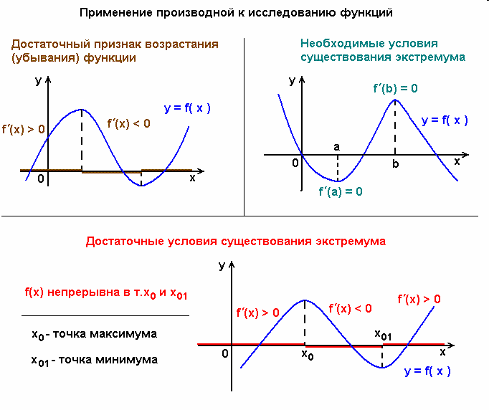
Справочные материал

Slide 8
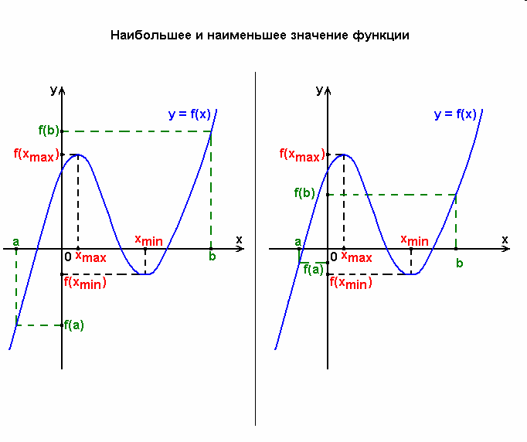
Справочный материал

Slide 9
Карточка-информатор
нахождение производной по определению
1.Зафиксировать значение х, найти f(х). | 1)f(х)=С
2.Дать аргументу х приращение ∆х, перейти в новую точку х+∆х, найти f(х+∆х) | 2.f(х+∆х)=С
3.Найти приращение функции ∆у=f(х+∆х)-f(х) | 3.∆у=С-С=0
4.Составить отношение | = = 0
1.5.Вычислить lim при ∆х 0 | 5.lim = lim 0=0 при ∆х 0
Этот предел и есть f ' (x) | . ( C) ' =0
.

Slide 10
Карточка-информатор
Составление уравнения касательной Составить уравнение касательной к графику функции у= в точке х=1
1.Обозначить абсциссу точки касания буквой а | 1) а=1
2.Вычислить f(а) | 2) f(a)=f(1)=1
3.Найти f ' (x) и вычислить f ' (а) | 3) f ' (х)= - ; f ' (а)=f ' (1)=-1
4. Подставить найденные числа а, f (а) и f '(а) в формулу у=f(x₀) + f '(x₀)·(x-x₀) | 4)у=1-(х-1)=2-х Ответ: у=2-х

Slide 11
Карточка-информатор
Исследование функции на монотонность и экстремумы
1.Найти производную f ' (x). | 1) f (x)= - + - 11 f ' (x) = - - +48х f ' (x) =
2.Найти стационарные (f ' (x)=0) и критические (f ' (x) не существует) точки функции f (x) . | 2) производная существует всюду; критических точек нет. Стационарные точки:f ' (x)=0 =0; х= 0 и х=2
3.Отметить стационарные и критические точки на числовой прямой и определить знаки производной на получившихся промежутках | 3)
4. На основании теорем сделать выводы о монотонности и о её точках экстремума | Точка минимума; х=0 f(0)=-11. На первом промежутке убывает; на втором и третьем- возрастает
-
+
+
0
2

Slide 12
1.Работа в парах. Заполняем первый столбец. На столах лежат карточки с вопросами. Все они начинаются со слов «верите ли вы, что…?» Ответ на вопросы может только: да или нет. Если «да» , то в первом столбце, поставьте «+», если «нет», то «-». В конце работы будьте готовы поделиться своим мнением с классом. 2. Ответы на эти вопросы можно найти в учебнике, изучив текст учебника. Для более вдумчивого чтения, читая текст. На его полях карандашом расставляйте значки: « ^»-уже знал это: «+» – новая информация; «-» – думал иначе; «?» – не понял.. По окончании работы с текстом заполняется второй столбик таблицы. Третий столбец заполняется на стадии рефлексии в конце урока.
Верные и неверные утверждения.
Приём работы с учебником (инсерт)

Slide 13
Верные и неверные утверждения
Верите ли вы, что | а | б | в
1.Функция f(х), заданная на интервале, является возрастающей, если как только так и ?
2.Функция убывает на промежутке (0;∞) ?
3.Угловой коэффициент касательных к графику функции в любой точке промежутка (-∞; 0) будет отрицательным?
4.Если функция возрастает в интервале, то угловой коэффициент касательных к графику этой функции в любой точке интервала будет положительным?
5.Если функция, определённая на интервале, в каждой его точке имеет положительную производную, то данная функция возрастает на этом интервале?
6.Для убывания дифференцируемой на интервале функции необходимо, чтобы её производная во всех точках интервала принимала отрицательные значения
7.Функция возрастает на всей области определения?

Slide 14
1.Определите стационарные и критические точки ; 2.Определите точки экстремума и экстремумы функции; 3.Найти промежутки возрастания и убывания функции; 4.Найти наименьшее и наибольшее значение функции.
Вопросы к графикам

Slide 15
y
y=f(x)
-2 0 2 5 7 x

Slide 16
y
y=f(x)
-2 0 2 5 7 x

Slide 17
y
y=f(x)
-2 0 2 5 7 x

Slide 18
y
y=f(x)
-2 0 2 5 7 x

Slide 19
y
-2 0 1 2 3 5 7 8
x

Slide 20
y
-2 0 1 2 3 5 7 8
x

Slide 21
y
-2 0 1 2 3 5 7 8
x

Slide 22
y
-2 0 1 2 3 5 7 8
x

Slide 23
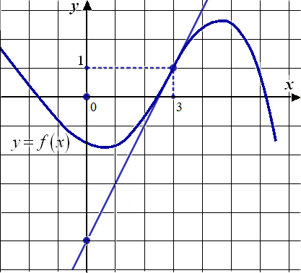
Задание1 (ЕГЭ) На рисунке изображен график функции y = f(x) и касательная к этому графику в точке с абсциссой, равной 3. Найдите значение производной этой функции в точке x = 3.

Slide 24
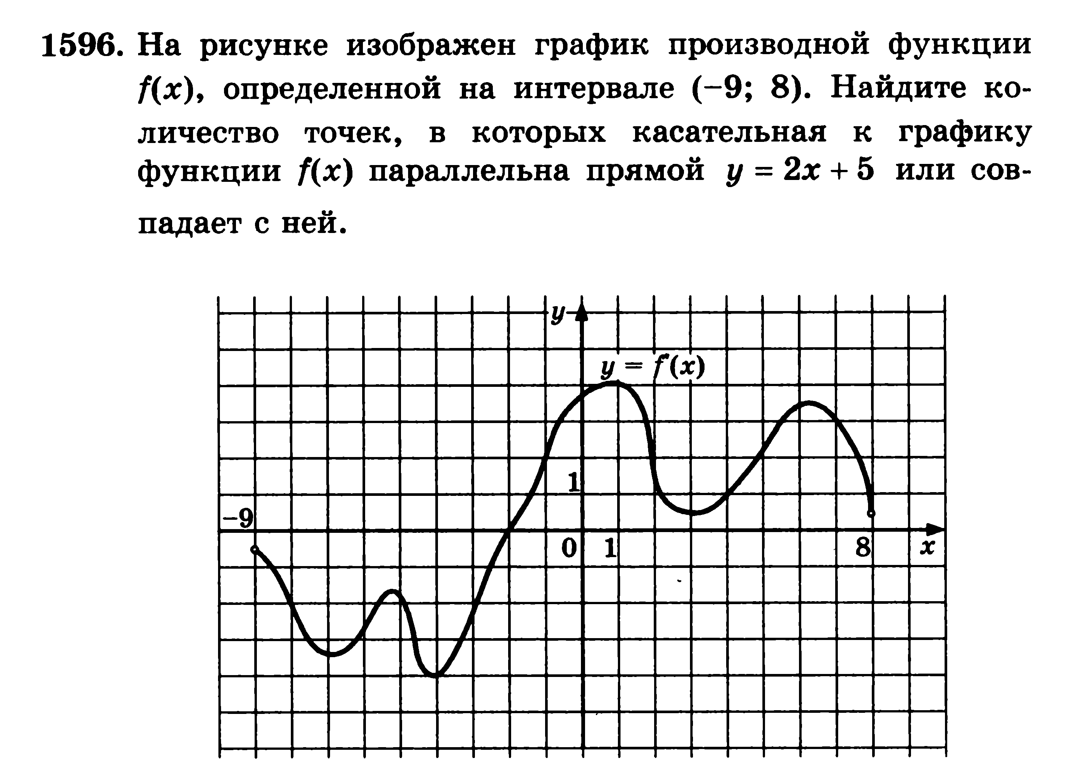
Задание 2. (ЕГЭ)

Slide 25
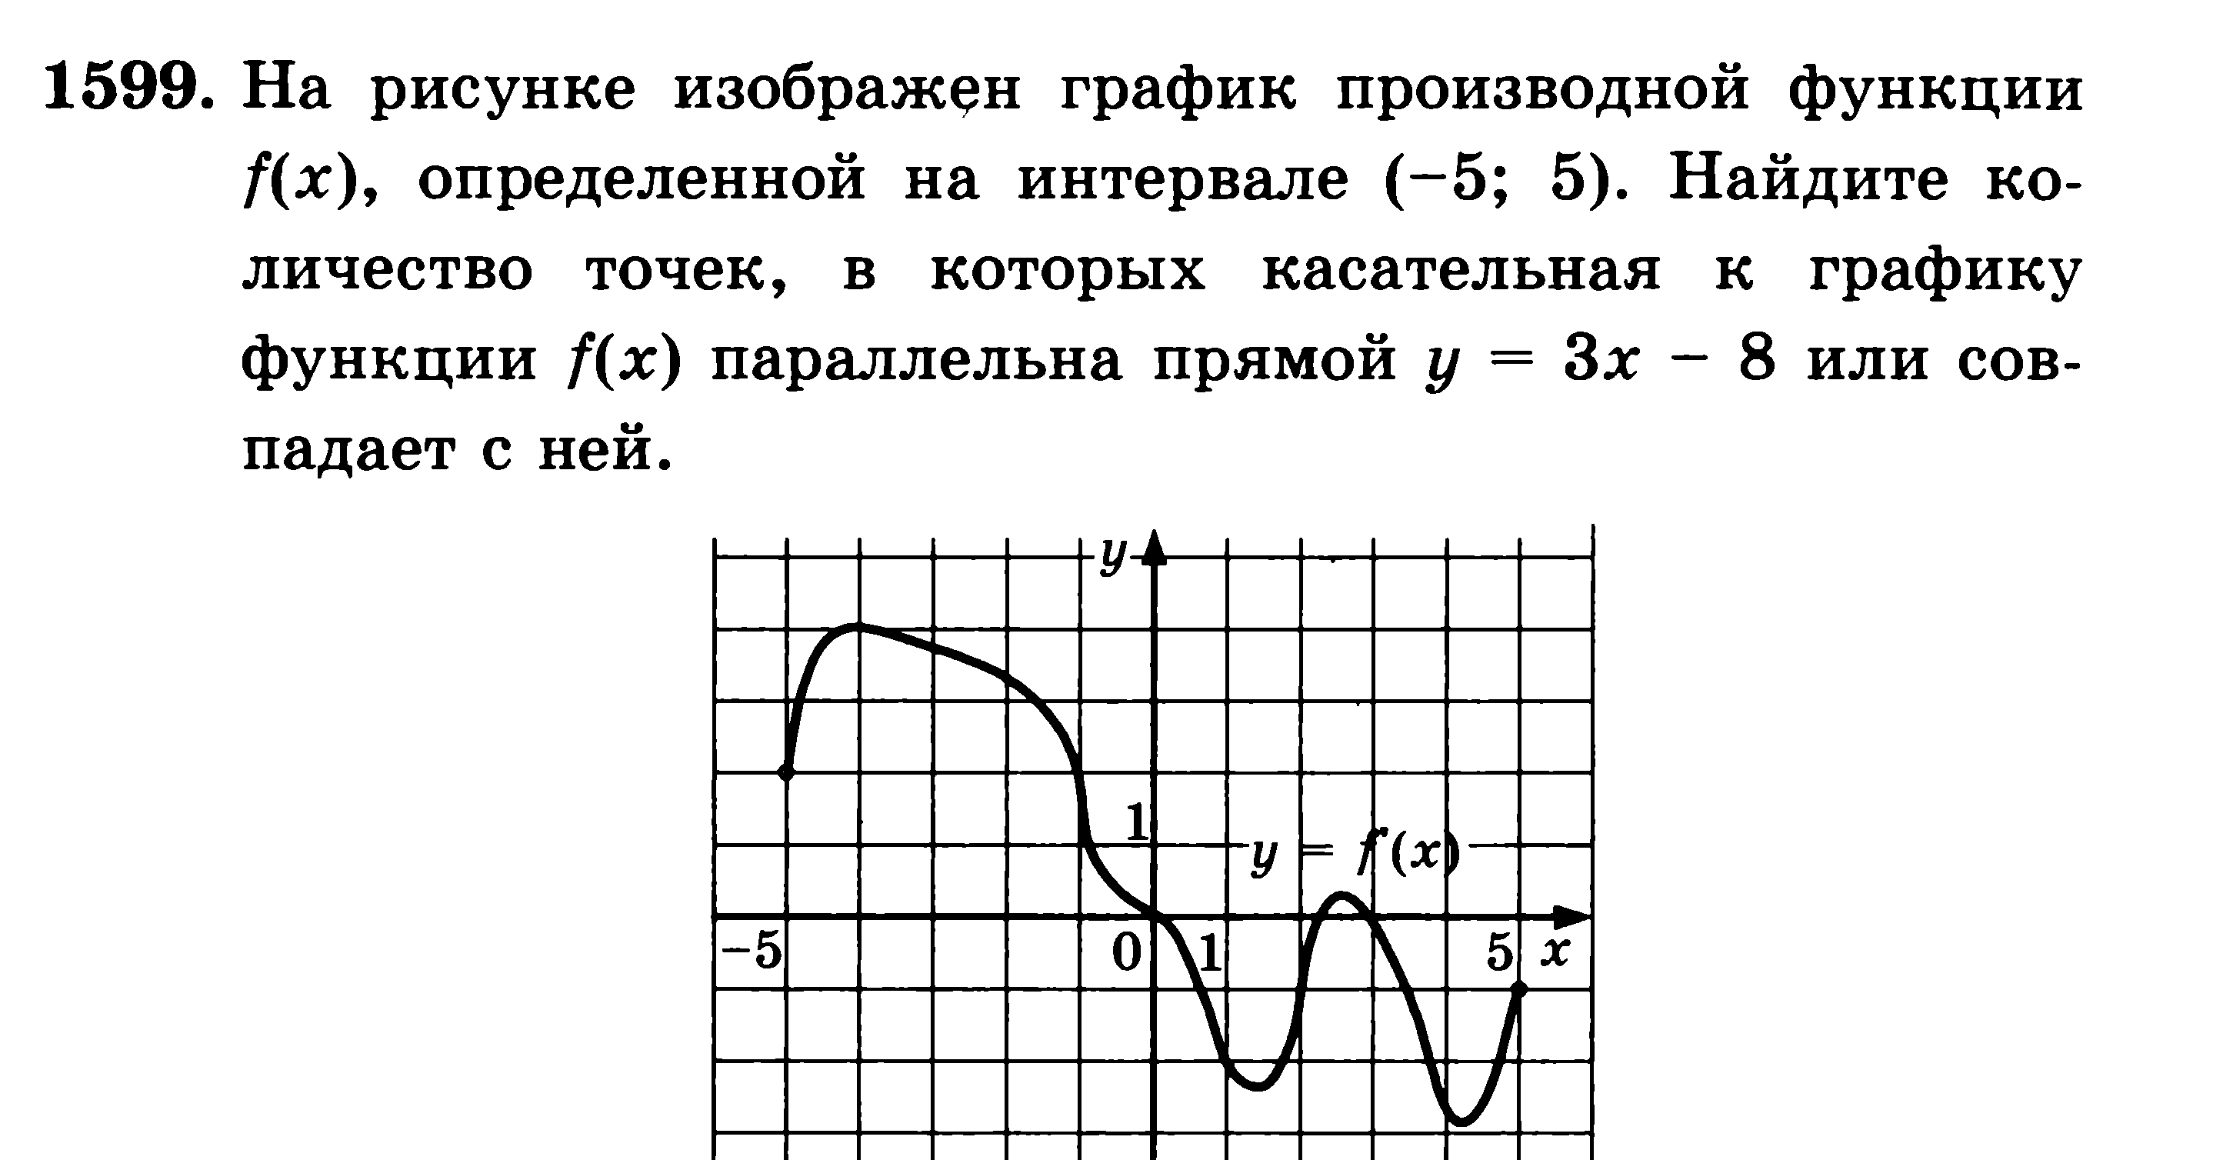
Задание 3.(ЕГЭ)

Slide 26
Задание 4(ЕГЭ)

Slide 27
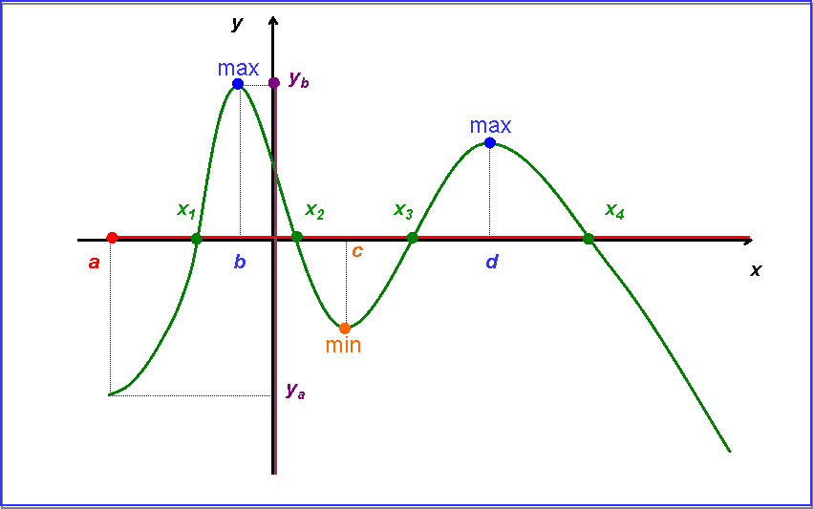
Исследуйте функцию по графику:

Slide 28
Проверь себя!

Slide 29
Определите по графику функции у = f (x):
Чему равен угловой
коэффициент касательной
в точке М?
у
М
1
0
-1
М
y=f(x)
М
2. Чему равна производная
в точке М ?
1
о
135
1
0
-1
0
1
х
подсказка

Slide 30
Определите по графику функции у = f (x):
у
Чему равен угловой
коэффициент касательной
в точке М?
4/3
0
y=f(x)
2. Чему равна производная
в точке М ?
1
о
120
М
М
0
1
х
4/3
0
М
подсказка
М

Slide 31
Определите по графику функции у = f (x):
у
Чему равен угловой
коэффициент касательной
в точке М?
4/3
0
y=f(x)
2. Чему равна производная
в точке М ?
1
о
120
М
М
0
1
х
4/3
0
М
подсказка
М

Slide 32
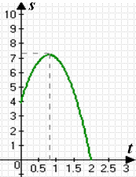
ЗАДАЧА №3
Тело, подброшенное вверх движется по закону
s(t) = 4+ 8t – 5t ² . Найдите:
1) Скорость тела в начальный момент времени;
2) Наибольшую высоту подъёма тела.
РЕШЕНИЕ.
1) v (t) = s` (t) = 8 – 10t - скорость тела;
2) t= 0, v(0) = s`(0) = 8 м/с – скорость
тела в начальный момент времени
подсказка
3) s (0,8)= 4+ 8·0,8 – 5· 0,64 =7,2 м – максимальная высота броска тела.
Ответ: 8 м/с ; 7,2 м .

Slide 33
Функция y = f(x) задана на интервале (a;b), на рисунке изображен график её производной.
1. Укажите промежутки
убывания функции.
у
2. Укажите промежутки
возрастания функции.
1
а
0
1
b
х
3. Определите длину промежутка, на котором касательная к графику функции имеет отрицательный угловой коэффициент?
6

Slide 34
Функция y = f(x) задана на интервале (a;b), на рисунке изображен график ее производной.
1. Укажите промежутки
убывания функции.
у
2. Укажите промежутки
возрастания функции.
1
а
0
1
b
х
3. Определите длину наименьшего промежутка убывания функции.
1

Slide 35
Функция y=f(x) задана на интервале (a;b), на рисунке изображен график ее производной.
у
Назовите точки
максимумов функции.
y=f ‘(x)
х = 0
1
2. Назовите точки
минимумов функции.
а
0
1
b
х
х = -3, х = 3

Slide 36
Функция y=f(x) задана на интервале (a;b), на рисунке изображен график ее производной.
у
Назовите точки
максимумов функции.
y=f ‘(x)
х = 0
1
2. Назовите точки
минимумов функции.
а
0
1
b
х
х = -2; х = 2

Slide 37
Какую информацию можно получить о функции y = f (x), если задан график её производной?
Функция убывает на промежутках: (а;-4), (-3;0),(1;2),(3;b]
у
Функция возрастает на промежутках:
(-4;-3),(0;1),(2;3)
y=f ‘(x)
1
а
b
Точки экстремума: х = -4; х = -3; х = 0; х = 1; х = 2; х = 3
0
1
х
Точки максимума: х = -3; х = 1; х = 3
Точки минимума: х = -4; х = 0; х = 2

Slide 38
Найдите функцию по графику её производной
у
у
у
у
1
1
1
1
х
х
х
х
0
1
0
1
0
1
0
1
1
2
3
4

Slide 39
Найти соответствие между функцией и её производной.

